Slide 1

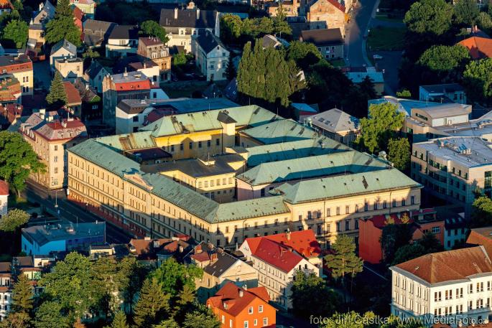
VAZEBNÍ VĚZNICE LIBEREC

Slide 3
Základní údaje o vazební věznici
Kapacita při 4m²/os. celkem 360 míst
Kapacita vazba 101 míst
z toho vazba se zmírněným režimem 42 míst
Kapacita výkon trestu 259 míst

Slide 4
Oddíly výkonu trestu
Oddíl A „S“ - pracující ve vnitřní režii a na nestřežených pracovištích
mimo věznici (32)
Oddíl B „S“ „V“ - specializované oddělení pro odsouzené s poruchou duševní
a poruchou chování (21)
Oddíl C „S“ - pracující na pracovištích mimo věznici (32)
Oddíl D „V“ - na vnitřních pracovištích vazební věznice a na pracovištích mimo ni (39)
Oddíl E „S“ - pracující ve vývařovnách, bezdrogová zóna (21)
Oddíl F „V“ - specializované oddělení pro odsouzené trvale pracovně nezařaditelné (10)
Oddíl G „S“- krátké tresty do 3 měsíců (6 míst)
Nástupní oddíl pro odsouzené zařazené do věznice s ostrahou se středním
a vysokým stupněm zabezpečení
Přijímací oddíl

Slide 5
PRÁVNÍ ÚPRAVA „dobrovolnictví“ ve věznicích
Zákon č. 169/1999 Sb., o výkonu trestu odnětí svobody
Prováděcí vyhláška č. 345/1999 Sb., řád VTOS
Koncepce Českého vězeňství do roku 2025
Memoranda o spolupráci mezi VS ČR a NNO
Nestátní neziskové organizace a spolky:
Laxus o. s.
Most k naději z. s.
Člověk v tísni z. s.
Církve a náboženské společnosti
Oblastní charita Česká Kamenice

Slide 6
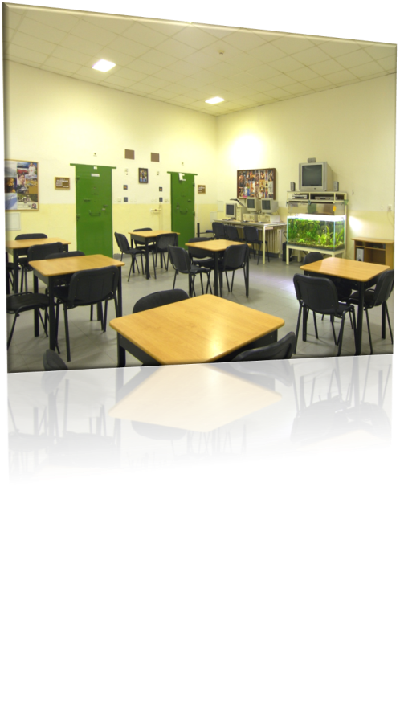
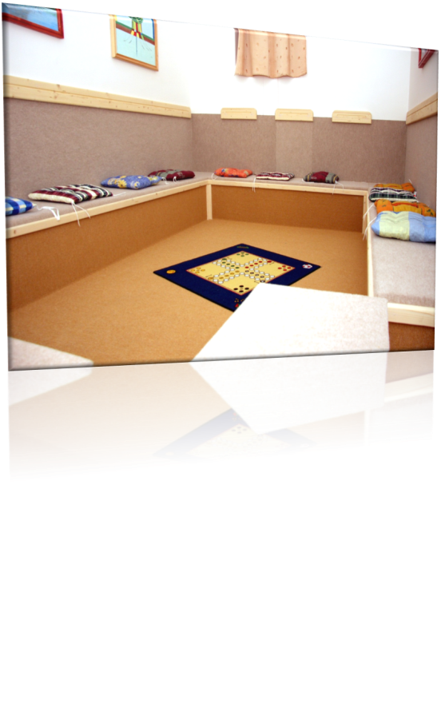
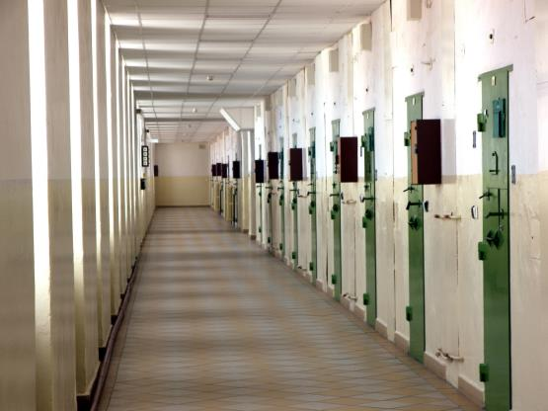
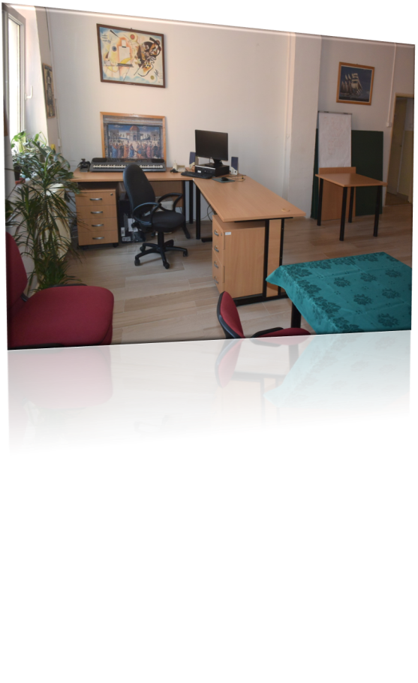
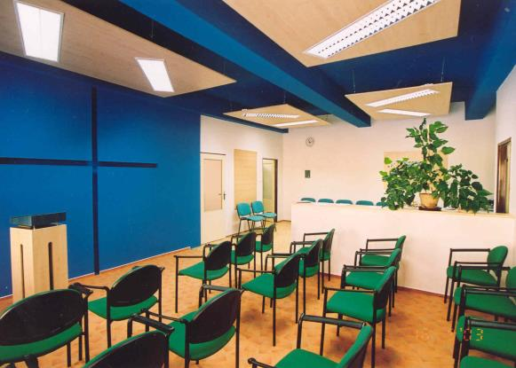
Fotogalerie

Slide 7
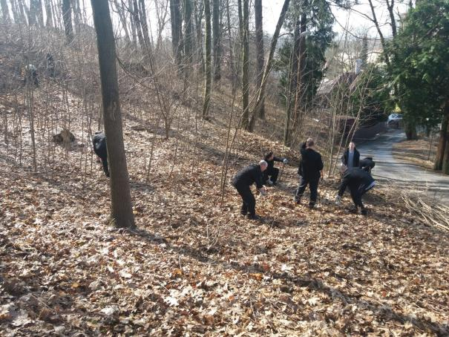
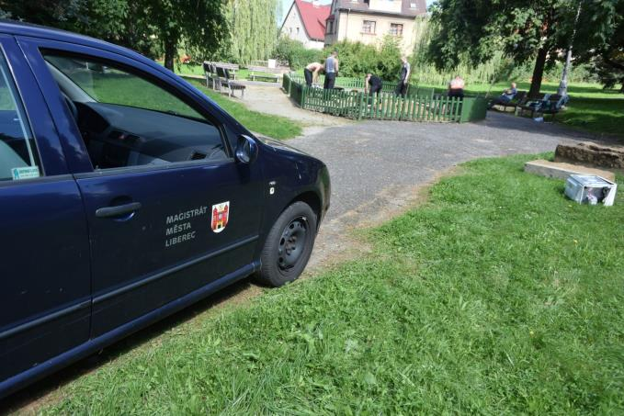
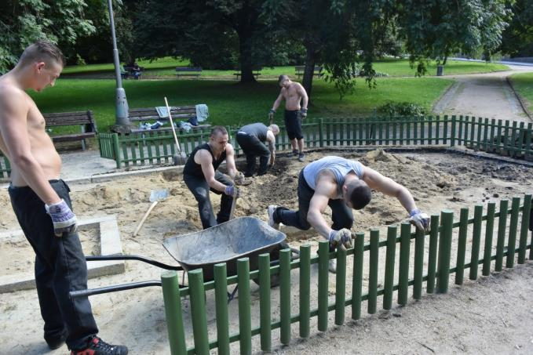
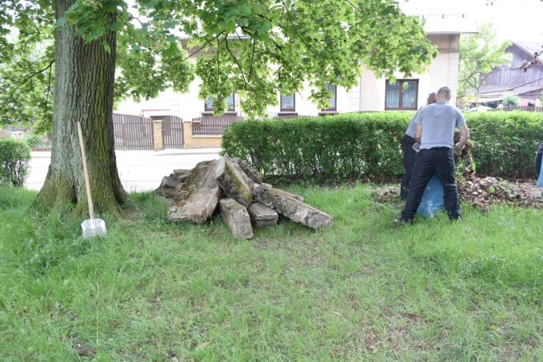
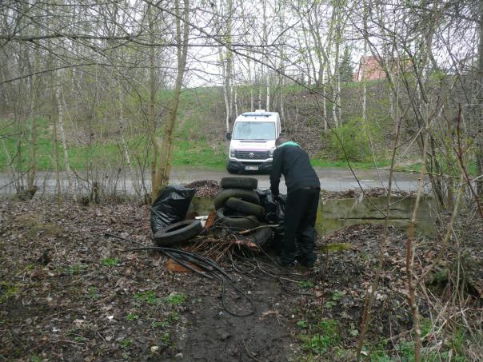
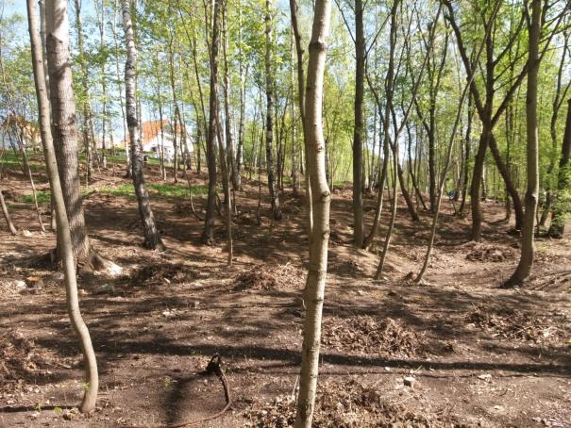
Spolupráce s Magistrátem města Liberce

Slide 8
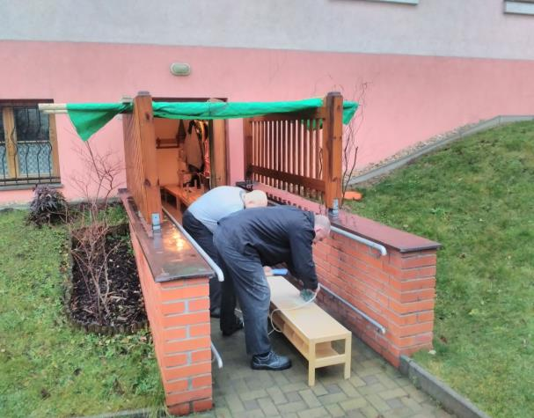
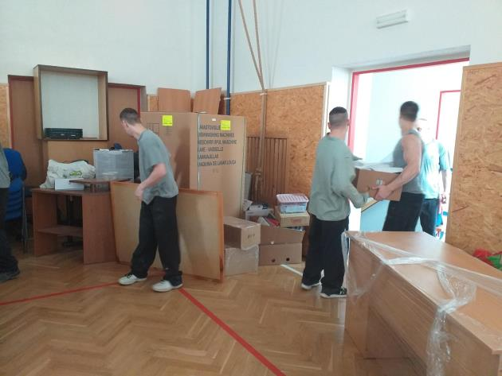
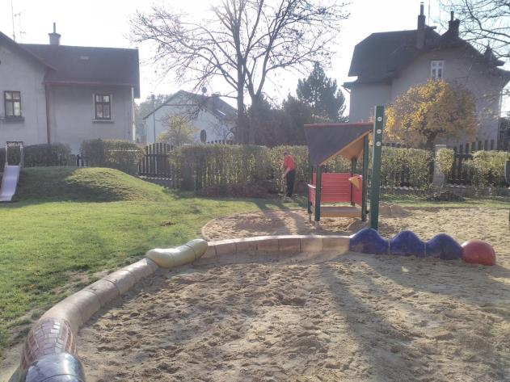
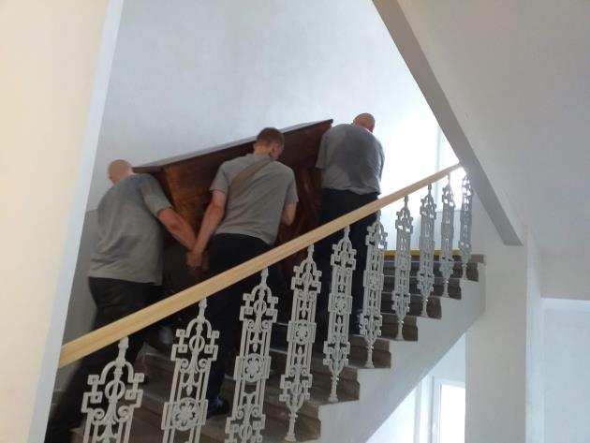
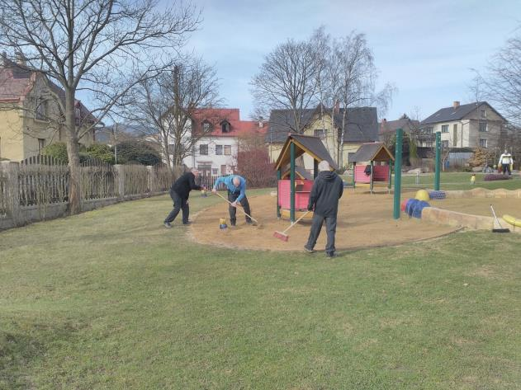
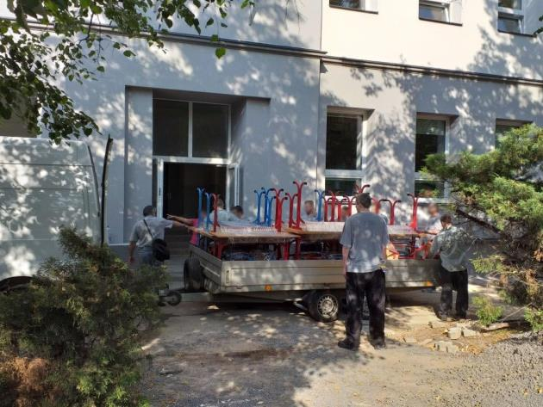
Vycházkové boxy obviněných
Pomoc školám a školkám

Slide 9
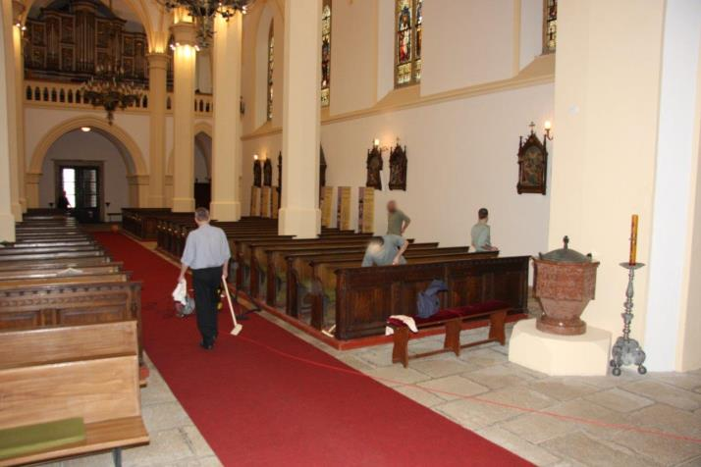
Spolupráce s libereckým Arciděkanstvím

Slide 10
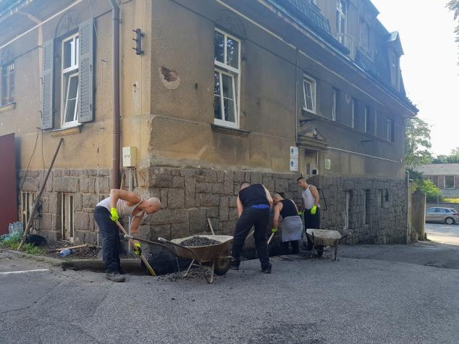
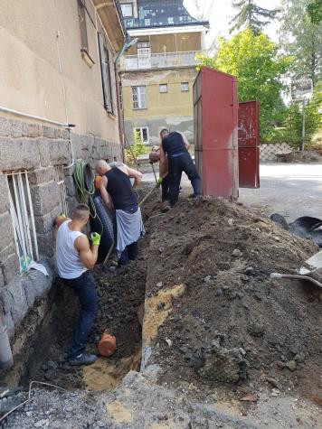
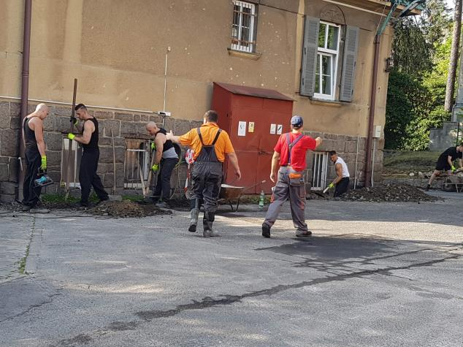
Spolupráce se ZZS LK

Slide 11
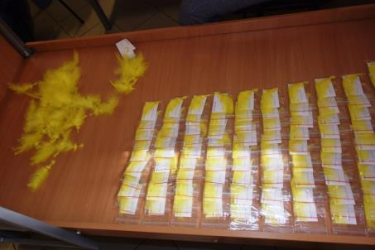
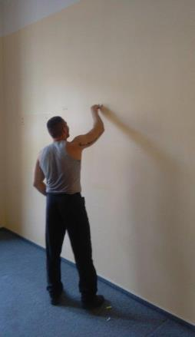
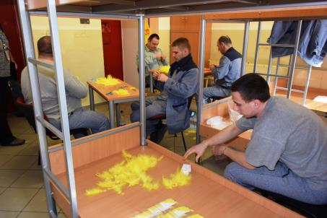
Ostatní
Další pomoc:
- Vymalování pobočky PMS
- Výroba peříček pro veřejnou sbírku „Pomozte dětem“
- Pravidelná účast na akci „Den Země“
- Odklízení sněhu v okolí věznice, soudu a mateřské školy pro handicapované

Slide 12
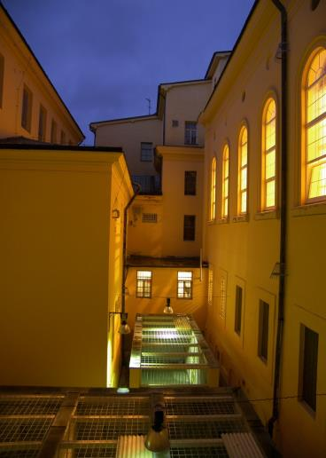
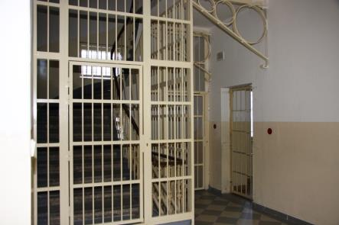
Děkuji za pozornost.
Nyní je prostor pro Vaše dotazy ...
plk. Mgr. Jan Hladík
ředitel Vazební věznice Liberec
jhladik@vez.lbc.justice.cz, tel.: 482 426 204

